Slide 1
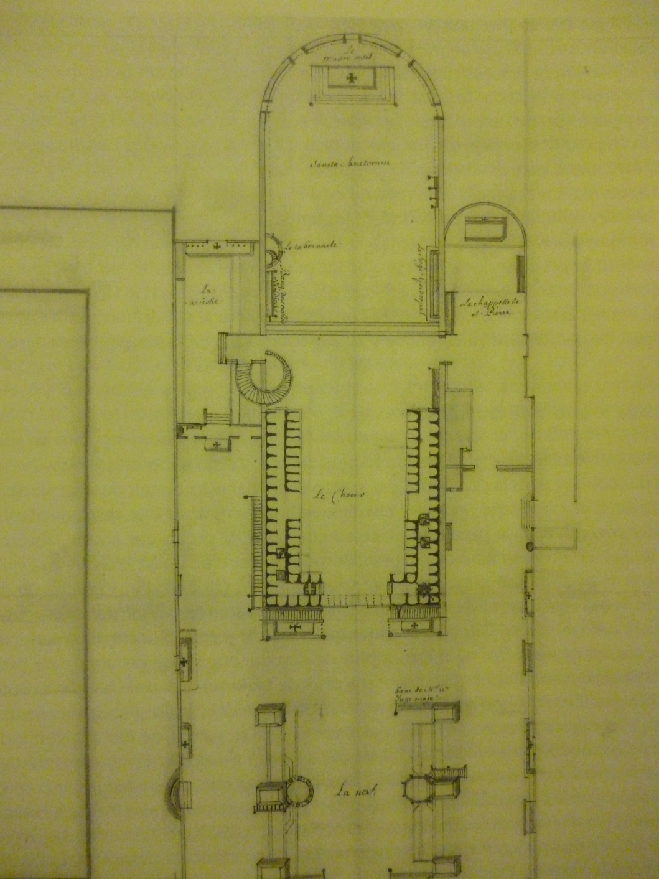
Pianta della cattedrale
di St.Jean de Maurienne
Sec. XVIII

Slide 2
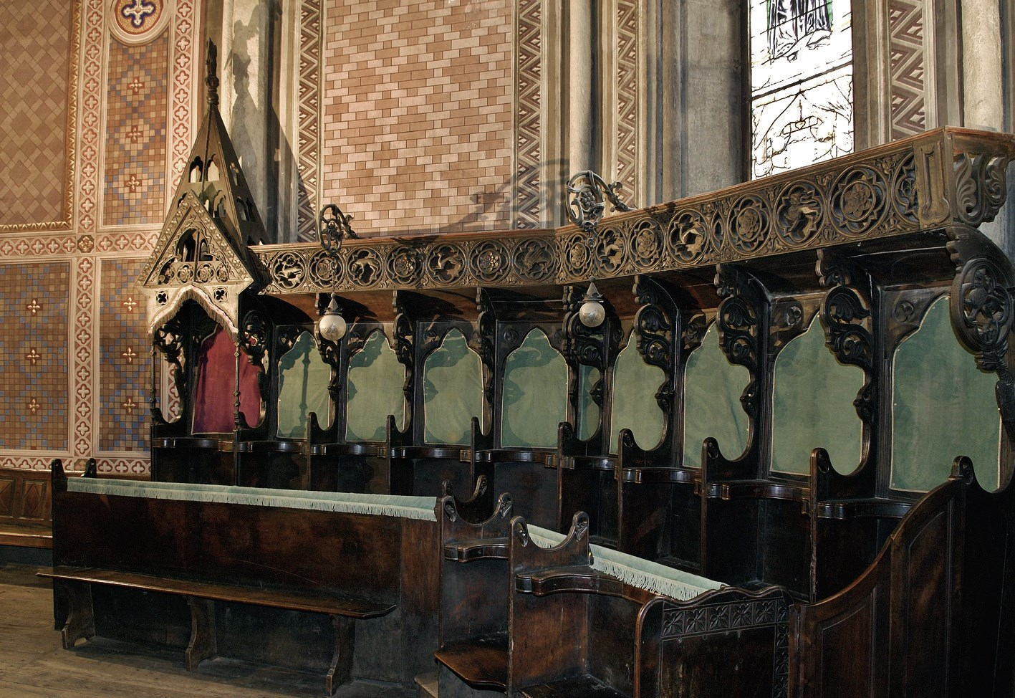
Coro dell’antica chiesa abbaziale di San Giusto, ora cattedrale di Susa, c. 1330

Slide 3
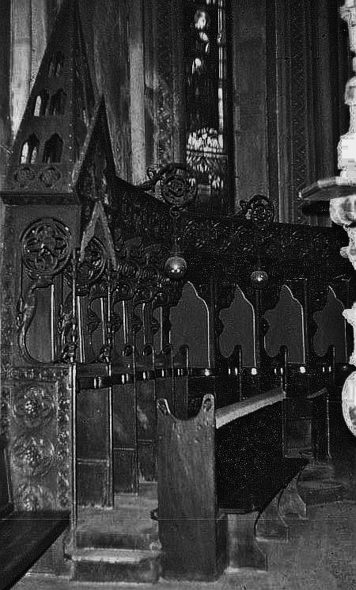
Stallo dell’abate,
San Giusto, Susa

Slide 4
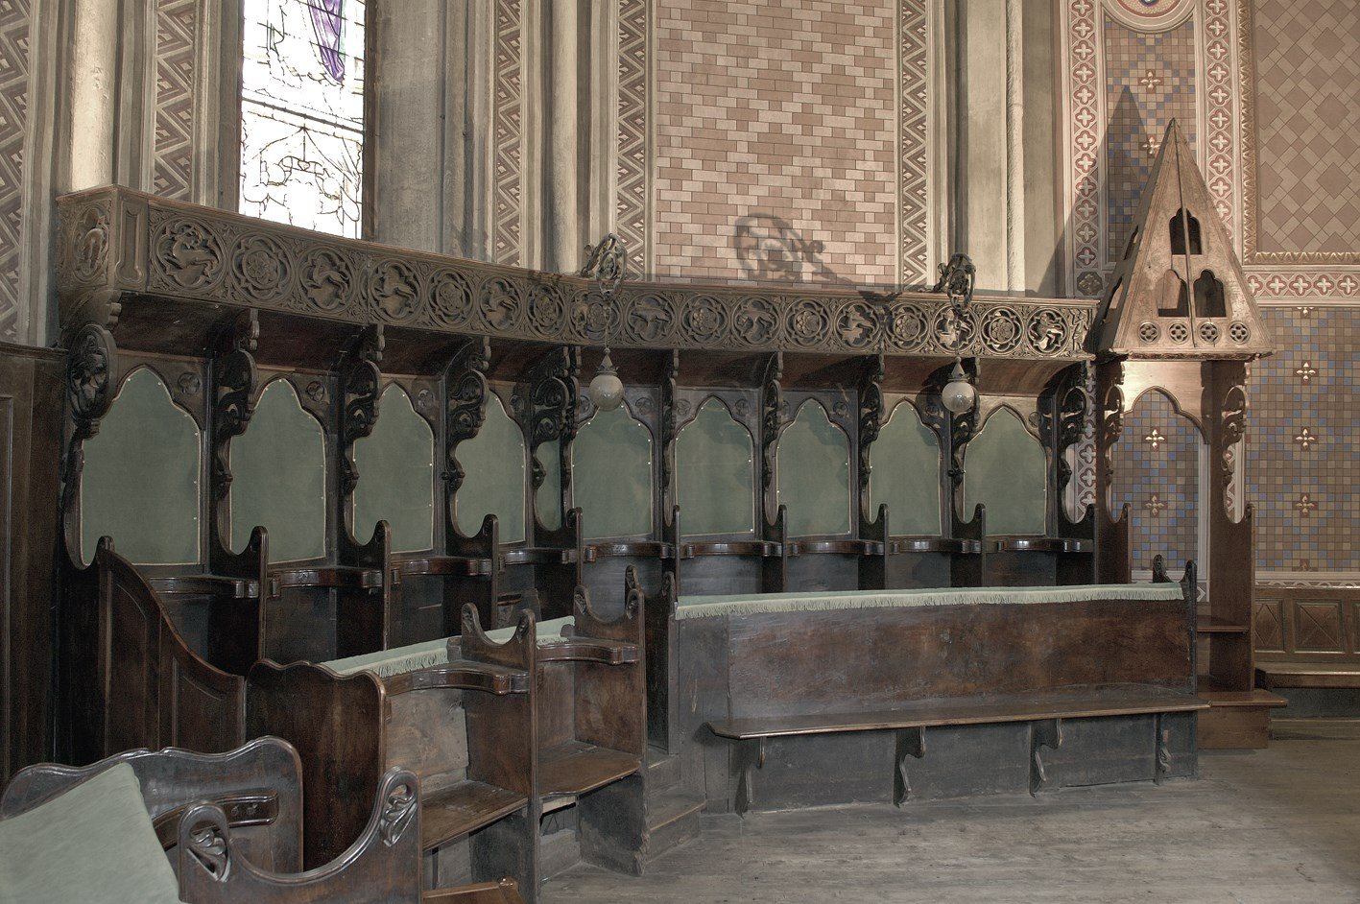
Coro della chiesa di S. Giusto, Susa

Slide 5
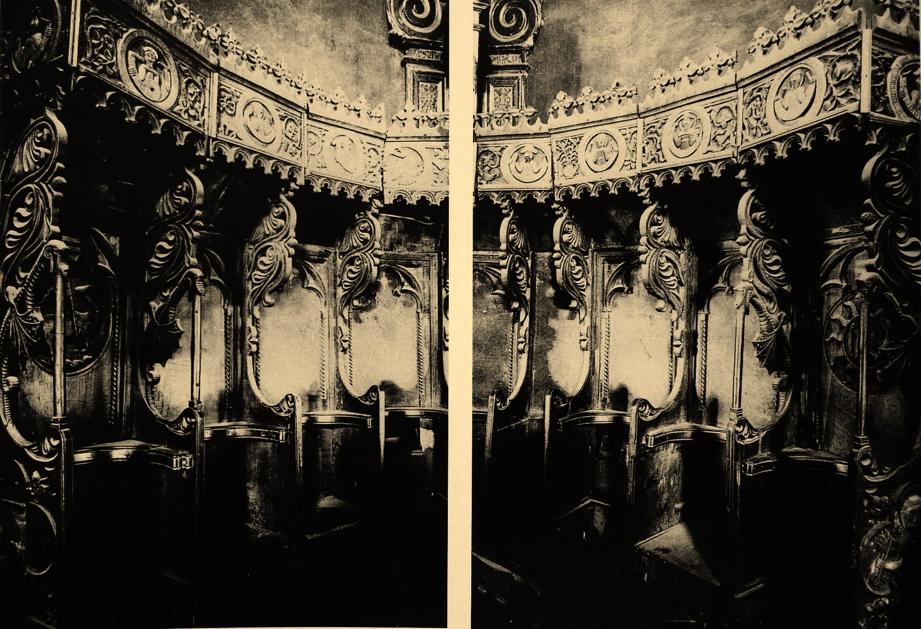
Antico coro della chiesa dei Santi Pietro e Andrea, priorato della Novalesa, ora a Bardonecchia, parrocchiale, prima metà sec. XV

Slide 6
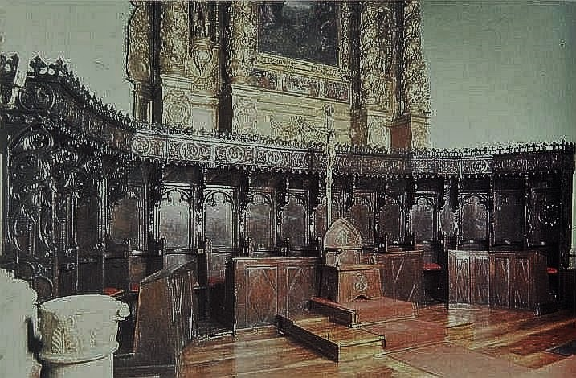
Stalli dell’antico coro della Novalesa, sistemati nella
Parrocchiale di Bardonecchia (1823)

Slide 7
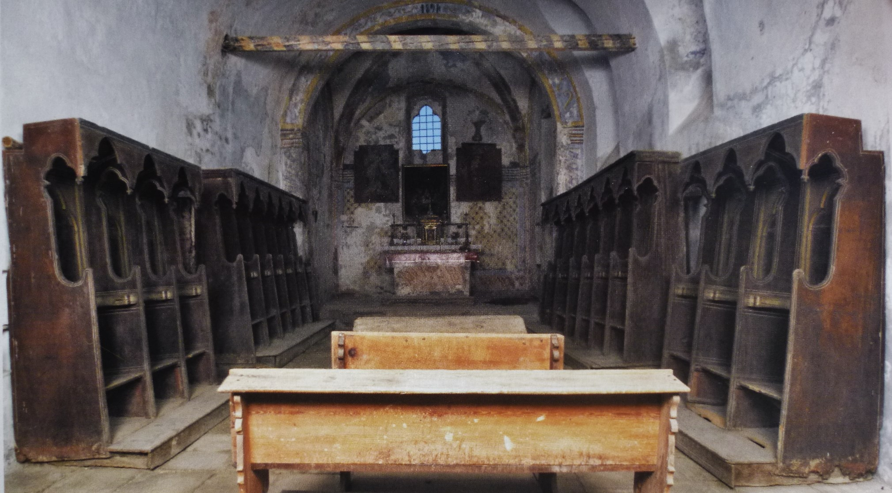
Coro della certosa di Banda (Villarfocchiardo) sec. xiv

Slide 8
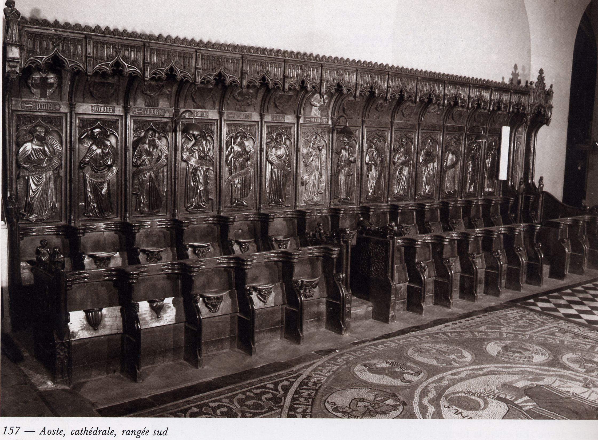
Coro della cattedrale di Aosta, 1465

